Slide 1


EcoWave
PROJEK UAS
PWL 1
Pembuat: Aditya Sutanto (422024013)

Slide 2
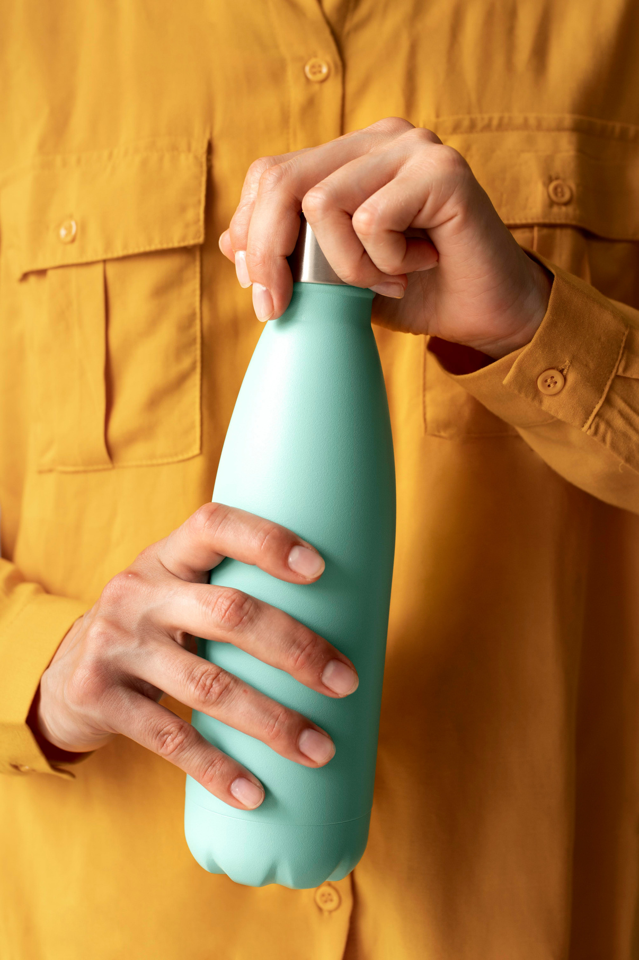

Proffesion:
Tumbler Seller
EcoWave adalah sebuah website e-commerce yang dirancang untuk menjual berbagai jenis botol minum, tumbler bahkan tempat makan sekalipun
EcoWave hadir sebagai solusi digital untuk mendukung gaya hidup berkelanjutan dengan menyediakan produk reusable yang modern dan fungsional.

Slide 3
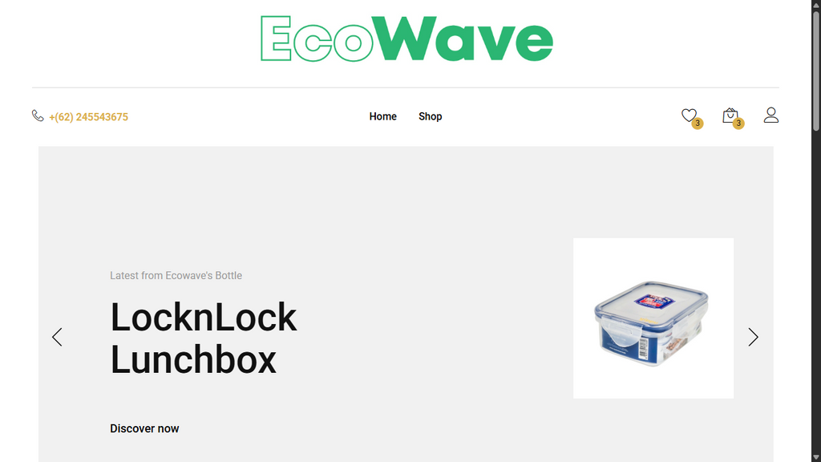
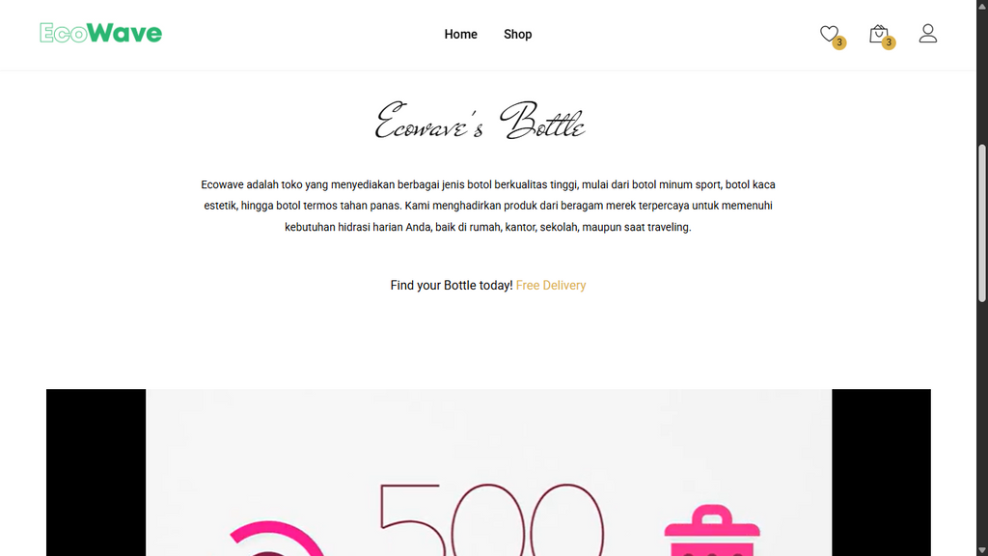
Halaman Utama
Website ini dibuat untuk menjual produk berupa buku atau item lainnya. Di halaman awal, kita bisa melihat tampilan home yang cukup simpel—terdapat navigasi di bagian atas, serta beberapa informasi dasar tentang situs.

Slide 4
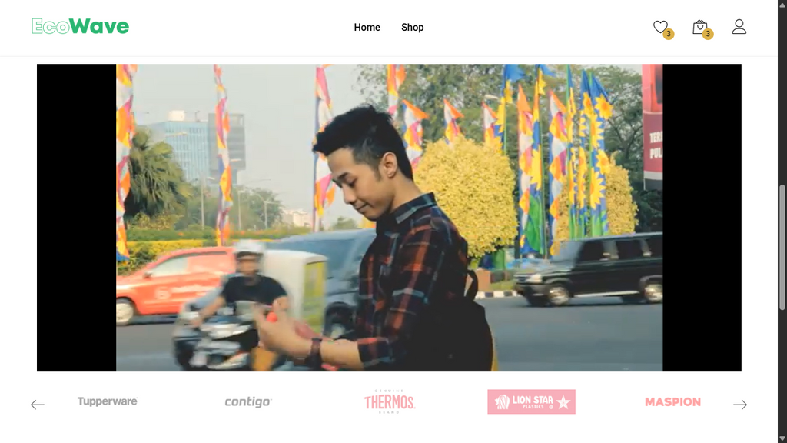
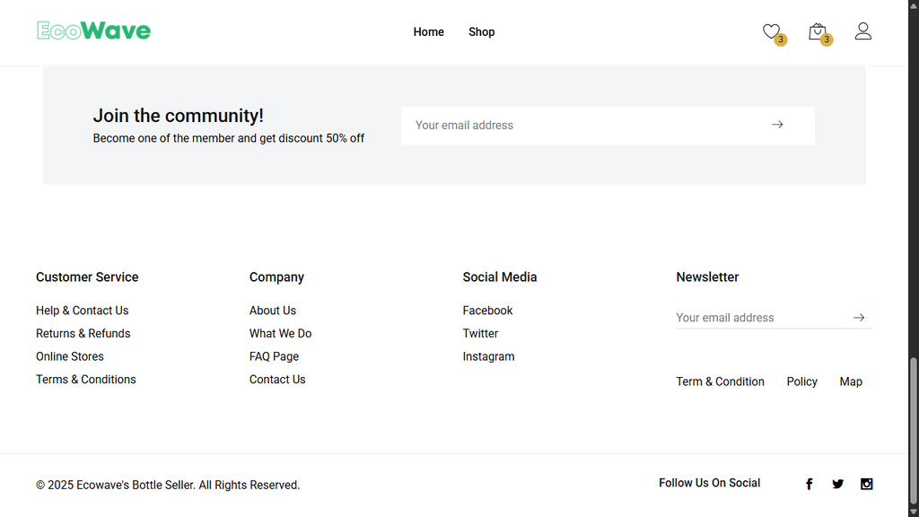
HOME PAGES
Website ini dibuat untuk menjual produk berupa buku atau item lainnya. Di halaman awal, kita bisa melihat tampilan home yang cukup simpel—terdapat navigasi di bagian atas, serta beberapa informasi dasar tentang situs.

Slide 5
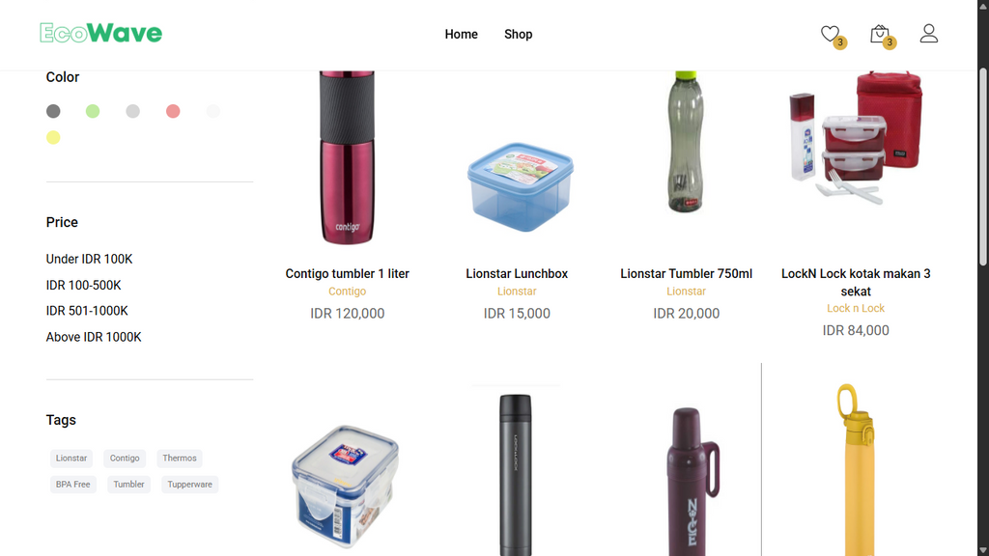
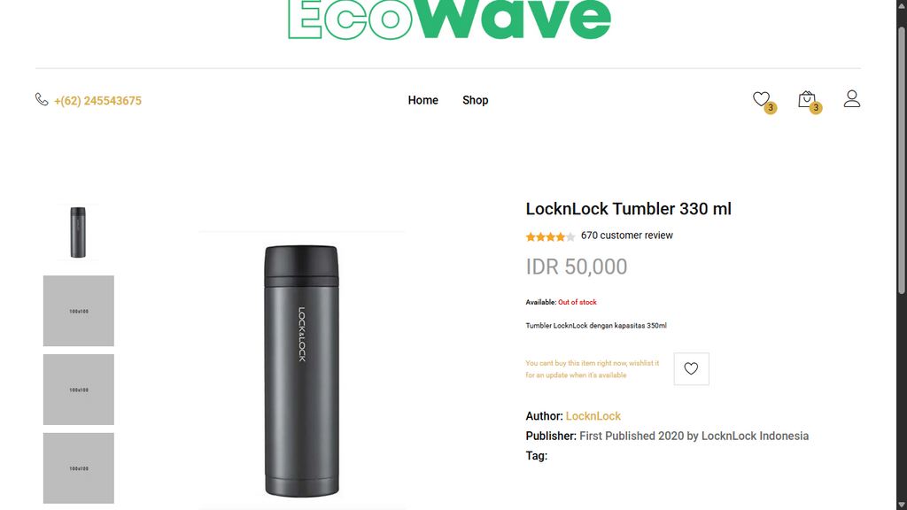
Halaman Produk
Di halaman ini, kita bisa melihat daftar semua produk yang tersedia, masing-masing menampilkan gambar, judul, dan harga.
Di sini terdapat informasi lengkap mengenai produk tersebut, termasuk deskripsi dan tombol aksi seperti ‘Add to Cart’.

Slide 6
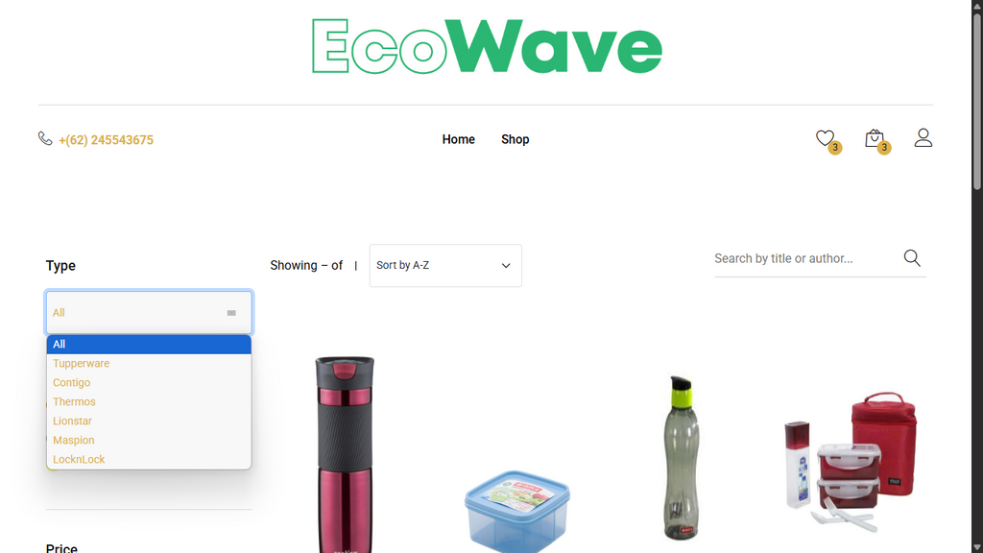
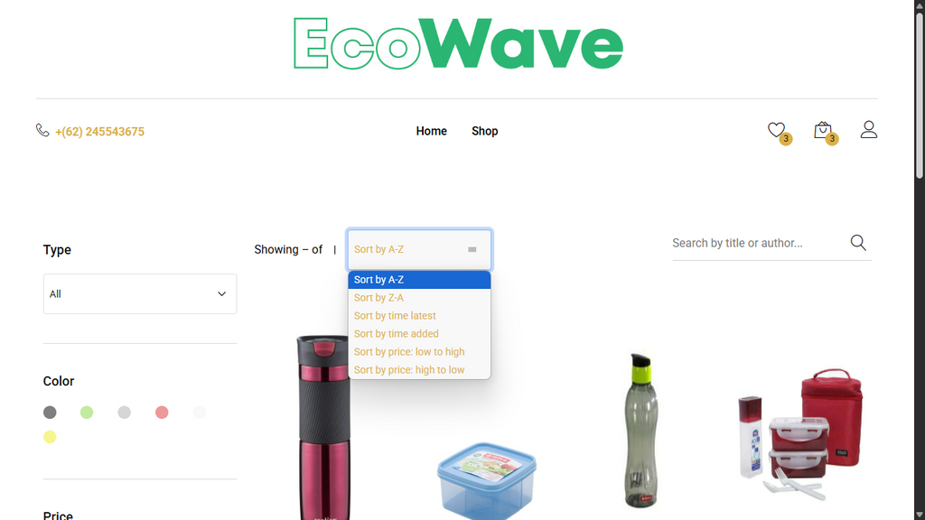
Halaman Produk
Fitur ini dapat memfilter produk berdasarkan merek seperti Tupperware, Thermos, LocknLock, dan lainnya. Fitur ini mempermudah pencarian dengan menampilkan hanya produk dari brand tertentu.
Fitur ini memungkinkan pengguna untuk mengurutkan produk berdasarkan abjad (A–Z, Z–A), waktu ditambahkan, maupun harga (termurah hingga termahal atau sebaliknya).

Slide 7
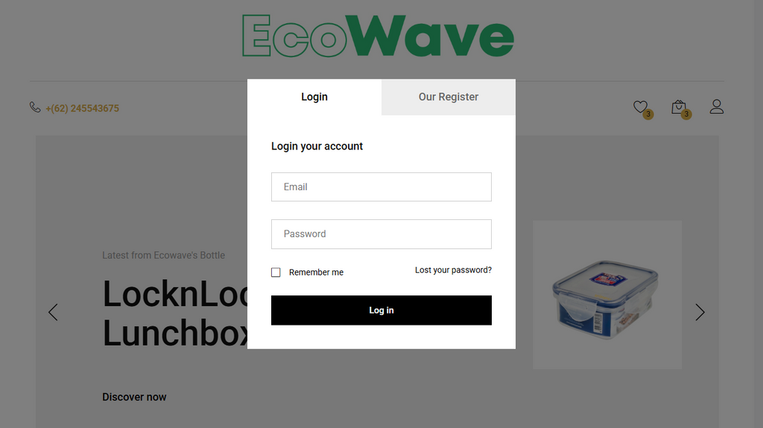
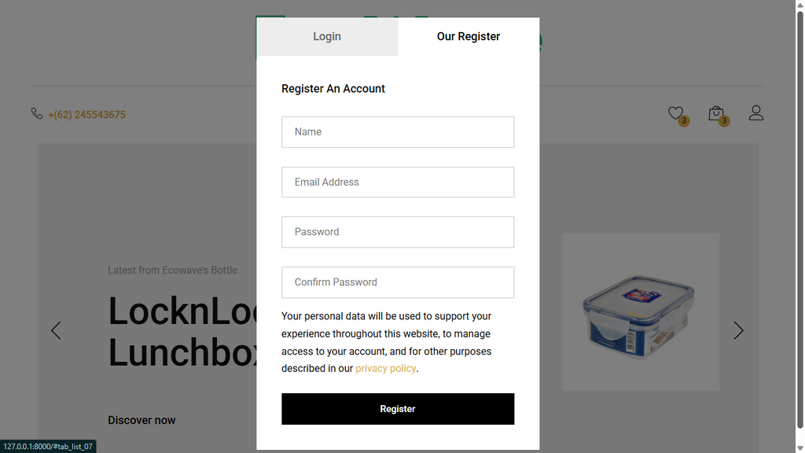
Halaman Login/Register
Di halaman ini, pengguna baru dapat membuat akun dengan mengisi data dasar seperti nama, email, dan password. Sedangkan pengguna yang sudah terdaftar dapat langsung masuk menggunakan akun mereka.

Slide 8
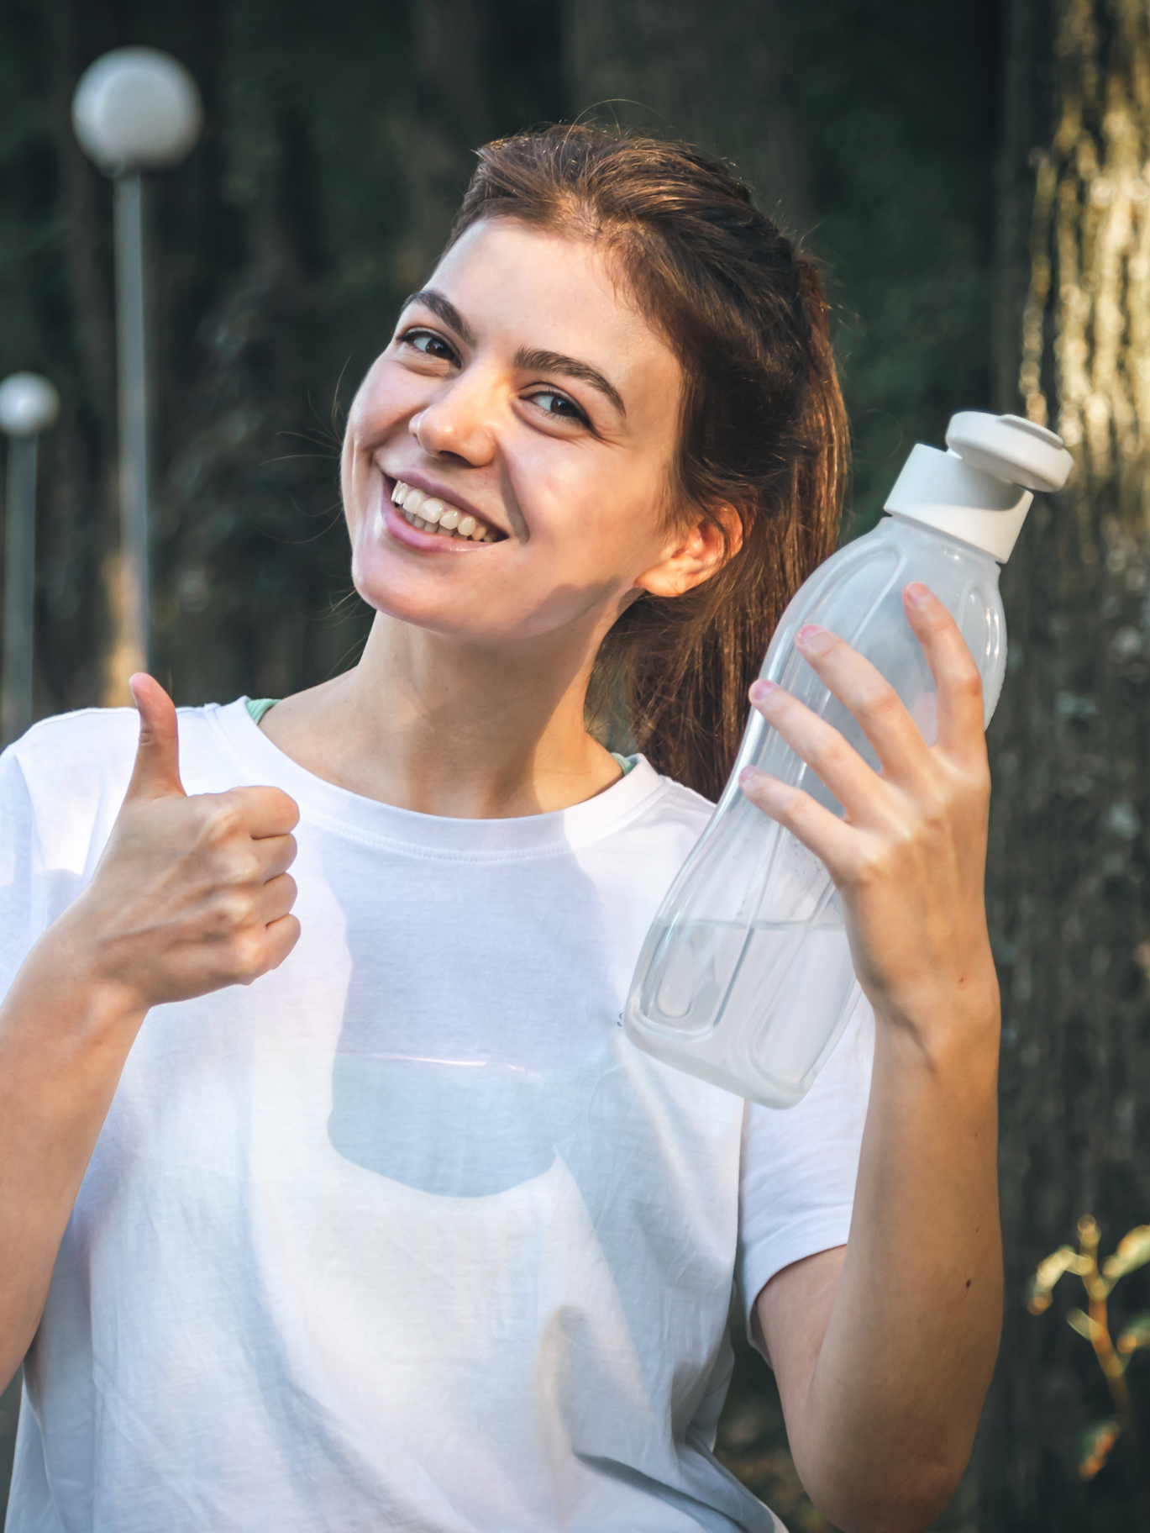

EcoWave
Terimakasih
Selesai

